Slide 1

Mentoria ● Ciência de Dados ● Risco de Crédito
João Maia

Slide 2



Visão Geral da Mentoria
Teoria e Prática para impulsionar sua carreira em risco de crédito
Comunidade Ativa
Junte-se a mais de 130 participantes no grupo exclusivo do WhatsApp para troca de conhecimentos e networking.
Avaliações Semanais
Dois quizzes semanais: Ciência de Dados e Normas Regulatórias.
Encontros Regulares
Sessões interativas aos sábados, durante 6 semanas, para aprofundar os temas.

Slide 3
Cronograma Geral
1
05/jul
Fundamentos e Contexto Regulatório
Warm-Up Quiz
2
12/jul
Estrutura de Dados e Amostragens
Jogo “Conforme ou Não Conforme”
3
19/jul
Construção de Targets (PD)
Mini-desafio Target
4
26/jul
Feature Engineering
Feature Share
5
02/ago
Modelagem & Avaliação
Laboratório
6
09/ago
Governança e Explainability
Simulação de Comitê de Modelos

Slide 4
Semana 1: Fundamentos e Contexto Regulatório
Conceitos-chave de risco de crédito.
Glossário de termos essenciais:
PD (Probabilidade de Inadimplência), LGD (Perda na Inadimplência) EAD (Exposição à Inadimplência).
Análise da Resolução 4966 do Banco Central do Brasil e suas implicações práticas.

Slide 5
Semana 1
Fundamentos e Contexto Regulatório

Slide 6
?
O
que é
Risco de Crédito
0
Notes:
Incerteza de recebimento

Slide 7
🚫 Limites de juros permitidos no Brasil
Juros remuneratórios (para mútuo)
Até 12 % ao ano, equivalente a 1 % ao mês.
Excedendo isso, o contrato pode ser considerado nulo ou objeto de redução judicial, e o excesso devolvido. Em casos extremos, pode virar crime de usura
Juros moratórios (por atraso)
A regra geral é 1 % ao mês, conforme o art. 406 do Código Civil + CTN.
Notes:
Incerteza de recebimento

Slide 8
PANORAMA REGULATÓRIO
Res. 2.682/99
x
CMN 4.966/21

Slide 9
PANORAMA REGULATÓRIO
PERDAS INCORRIDAS
x
PASSADO
PERDAS ESPERADAS
FUTURO

Slide 10
Perdas Incorridas
As operações eram enquadradas em Níveis de Risco A a H, com percentuais fixos de provisão:
RATING | ATRASO MÁXIMO
A | 14
B | 30
C | 60
D | 90
E | 120
F | 150
G | 180
H | >180
Só provisiona após o atraso visível (tardio)
Ignora sinais prospectivos
Baixa capacidade de antecipação de crises (crise de 2008)
Muitas perdas só foram registradas após o default, aumentando o impacto sobre o capital regulatório e dificultando a transparência do risco
BCBS (ECL Guidance §6)
Mesmo que o cliente demonstrasse sinais claros de deterioração
(ex: perda de emprego, piora de rating interno), nenhuma provisão adicional era feita até que o atraso se concretizasse.

Slide 11

🎬 Recomendação de Filme: A Grande Aposta (The Big Short)
As perdas reais explodiram quando os atrasos começaram a se materializar em massa, revelando que o sistema estava fragilmente provisionado, e que os modelos usados eram apenas reativos.
📌 O que foi a crise do subprime?
A crise do subprime foi uma crise financeira originada nos Estados Unidos, causada pela concessão descontrolada de crédito imobiliário a tomadores de alto risco (os chamados empréstimos subprime), que não tinham condições sólidas de pagamento. Quando essas hipotecas começaram a entrar em default (inadimplência), os efeitos se espalharam por todo o sistema financeiro global.

Slide 12
Perdas Esperadas
A perda esperada antecipa provisionamento que o default aconteça, tornando a gestão de risco mais prudente, transparente e resiliente — especialmente em momentos de instabilidade econômica:
A Resolução CMN nº 4.966/21 alinha o Brasil ao IFRS 9 e às diretrizes do BCBS, e define que:
A provisão deve refletir a perda esperada, estimada com base em:
📌PD (Probability of Default)
📌LGD (Loss Given Default)
📌EAD (Exposure at Default)
📈 E deve incorporar:
Informações Forward-Looking
Cenários macroeconômicos ponderados
Evidências de deterioração significativa mesmo antes de qualquer atraso

Slide 13
📅 Linha do tempo do IFRS 9 após a crise de 2008:
2009 – O IASB (International Accounting Standards Board) inicia oficialmente o projeto para substituir a antiga norma IAS 39, motivado pelas falhas evidenciadas na crise de 2008, especialmente o modelo de perda incorrida.
2010 a 2014 – O IFRS 9 é publicado em partes, dividindo-se nos seguintes módulos:
Classificação e mensuração de ativos financeiros (2010),
Contabilização de hedge (2013),
Modelo de Perda Esperada (ECL) (finalizado em 2014).
2014 – Publicação completa do IFRS 9, incluindo o modelo de Expected Credit Loss (ECL).
Entrada em vigor obrigatória: 1º de janeiro de 2018.
Notes:
Antes da Res. 4.966, o Brasil adotava o modelo de perda incorrida, ou seja, o banco só registrava provisão quando o atraso já era visível. Após a crise de 2008, ficou claro que esse modelo era reativo demais. Por isso, a norma internacional IFRS 9 recomendou o modelo de perda esperada (Expected Credit Loss – ECL)."
📚 O que isso muda na prática:
Agora, as instituições devem estimar — com base em modelos e informações prospectivas — quanto provavelmente vão perder no futuro com base no risco dos ativos que possuem hoje.
🔎 Fundamento na norma (Art. 3º):
A perda esperada corresponde ao valor presente de perdas de caixa projetadas, ponderadas por probabilidade de default e ajustadas pelo tempo.
🚀 Resultado:
Isso torna o sistema financeiro mais resiliente e transparente, permitindo antecipar provisões e evitar surpresas em crises.

Slide 14

?
Por que o Brasil
adotou o modelo de
Perdas Esperadas
A perda esperada corresponde ao valor presente de perdas de caixa projetadas, ponderadas por probabilidade de default e ajustadas pelo tempo.
1
Notes:
Antes da Res. 4.966, o Brasil adotava o modelo de perda incorrida, ou seja, o banco só registrava provisão quando o atraso já era visível. Após a crise de 2008, ficou claro que esse modelo era reativo demais. Por isso, a norma internacional IFRS 9 recomendou o modelo de perda esperada (Expected Credit Loss – ECL)."
📚 O que isso muda na prática:
Agora, as instituições devem estimar — com base em modelos e informações prospectivas — quanto provavelmente vão perder no futuro com base no risco dos ativos que possuem hoje.
🔎 Fundamento na norma (Art. 3º):
A perda esperada corresponde ao valor presente de perdas de caixa projetadas, ponderadas por probabilidade de default e ajustadas pelo tempo.
🚀 Resultado:
Isso torna o sistema financeiro mais resiliente e transparente, permitindo antecipar provisões e evitar surpresas em crises.

Slide 15
?
quem
a
a norma se aplica
Art. 1º. Esta Resolução dispõe sobre critérios para classificação e mensuração contábil de instrumentos financeiros [...] e aplica-se às: I – instituições financeiras e II – demais instituições autorizadas a funcionar pelo Banco Central do Brasil.

Slide 16
CONCEITOS
CHAVE

Slide 17
mau
ativo problemático
+
DEFAULT
REESTRUTURAÇÃO
acordo
atraso
óbito?
tem seguro prestamista
ou a dívida é transferível?

Slide 18
PROBABILIDADE
DEFAULT
Probabilidade de que o devedor se tornar mau (inadimplência ou contrato seja reestruturado com concessão de facilidades) em determinado horizonte de tempo no futuro

Slide 19
PROBABILIDADE
DEFAULT
🟡 Não configuram Reestruturação:
Alteração de vencimento por motivos administrativos
(ex: mudar o dia do débito).
Troca de garantias sem redução de risco.
Renegociação com melhora nas condições financeiras do cliente
(ex: antecipação de parcelas com desconto).

Slide 20
PROBABILIDADE
DEFAULT
🔴 Reestruturação com concessão de facilidades:
Redução de taxa de juros por incapacidade de pagamento.
Alongamento de prazo com carência para clientes inadimplentes.
Perdão parcial da dívida.
Troca de indexador para reduzir prestação em dificuldade evidente.

Slide 21
PROBABILIDADE
DEFAULT
📅 Horizonte de cálculo:
📌PD 12m: probabilidade de mau nos próximos 12 meses.
📌 PD Lifetime: probabilidade de mau ao longo de todo o restante da vida do contrato.
📌 PD pode ser calculado no estilo EVER ou OVER

Slide 22
PROBABILIDADE
DEFAULT
EVER
90
M
12
1
OVER
90
M
12
0
5
35
65
95
X
1
2
3
4
5
6
7
8
9
10
11
12

Slide 23
PROBABILIDADE
DEFAULT
EVER
90
M
12
1
OVER
90
M
12
1
5
35
65
95
X
1
2
3
4
5
6
7
8
9
10
11
12

Slide 24
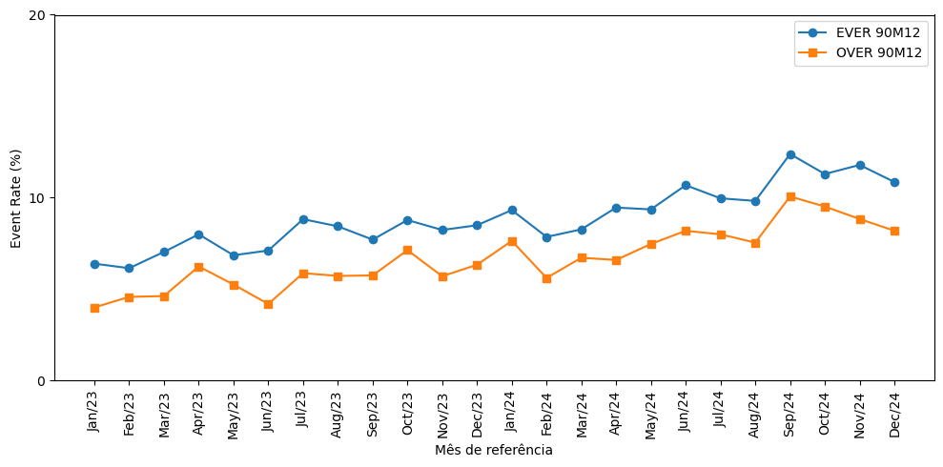
PROBABILIDADE
DEFAULT
Como decidir qual target usar?

Slide 25
EVER x OVER
Objetivo de negócio
📈 Pricing / concessão (detecção precoce) → prefira EVER.
💸 Provisão (estágio 3) / LGD → OVER tá alinhado à perdas persistentes.
Tempo de Cura
Muitas curas em 3-6 m? EVER gera alarmes úteis.
Curas raras ou morosas? OVER evita falsos positivos.
Tolerância a falso positivo x falso negativo?
EVER → Se custo de cobrança antecipada é baixo, aceite mais falsos-positivos
OVER → Se quer economizar esforços e só atuar nos piores casos

Slide 26
EVER x OVER
Volume de dados / incidência mínima para modelagem
Carteira pequena → EVER garante base ≥ 5 % positividade
Carteira grande e bem distribuída → pode trabalhar com evento raro do OVER.
Regulação Interna ou Rating Interno
Se o rating segue “eventual default” (Basel PD Ever) → use EVER para coerência.
Se já existe matriz de transição mensal (PD point-in-time) → OVER pode se encaixar.
Notes:
Não compreendi corretamente:
Se o rating segue “eventual default” (Basel PD Ever) → use EVER para coerência.
Se já existe matriz de transição mensal (PD point-in-time) → OVER pode se encaixar.

Slide 27
EVER x OVER
Volume de dados / incidência mínima para modelagem
Carteira pequena → EVER garante base ≥ 5 % positividade
Carteira grande e bem distribuída → pode trabalhar com evento raro do OVER.
Notes:
Não compreendi corretamente:
Se o rating segue “eventual default” (Basel PD Ever) → use EVER para coerência.
Se já existe matriz de transição mensal (PD point-in-time) → OVER pode se encaixar.

Slide 28
EVER x OVER
Estratégia híbrida (melhor dos dois)
Duplo-target:
treine modelo “first-early” (EVER) para acionamento de cobrança
modelo “loss” (OVER) para provisão/LGD
Segmentação
Cartões ou CDC varejo → EVER (curto prazo, alto volume).
Hipotecas ou crédito imobiliário → OVER (longa duração, perdas altas).

Slide 29
CURA
🔄 O que é CURA em Risco de Crédito?
Cura ocorre quando um contrato inadimplente (ex: >90 dias de atraso) volta a ser adimplente — ou seja, o cliente volta a pagar as parcelas e o contrato retorna ao status “Performing”.
📊 Por que isso importa?
Nem todo contrato em atraso vira perda.
Alguns clientes se reorganizam e regularizam a dívida.
Esse movimento afeta a estimativa de risco e a modelagem de PD, LGD e ECL.

Slide 30
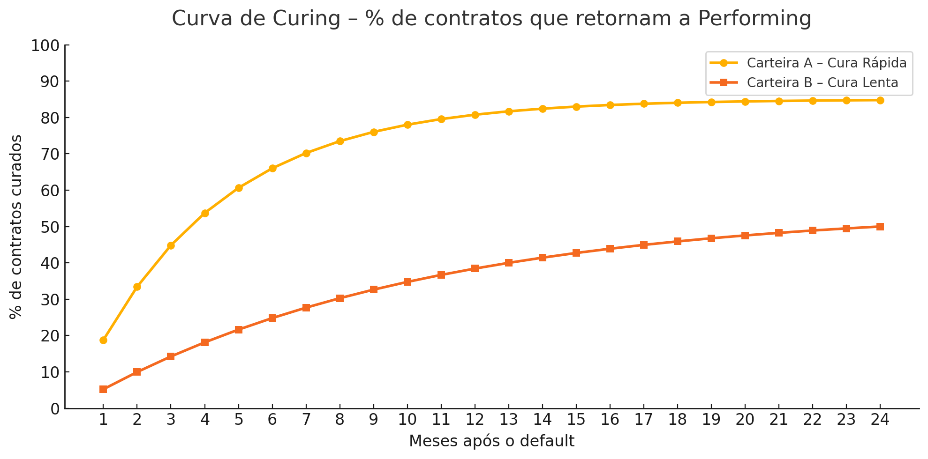
EVER x OVER
Curva de Cura
Cura > 50 % em 12 m
→ EVER90M12
fornece sinal mais cedo e mantém base de eventos estável p/ modelagem PD Estágio 2.
Alta proporção de cura gera flutuação no status de default.
Cura < 50 % em 12 m
→ OVER90M12
destaca os devedores persistentes,
melhora estimativa de perda real e reduz sobrecarga operacional (cobrança)
Default tende a ser persistente: maiores perdas unitárias.
Métrica-chave | Carteira A – Cura rápida | Carteira B – Cura lenta
% curados em 3 m | ≈ 45 % | ≈ 15 %
% curados em 6 m | ≈ 66 % | ≈ 25 %
% curados em 12 m | ≈ 82 % | ≈ 40 %
Assíntota (24 m) | ≈ 85 % | ≈ 50 %

Slide 31
PROBABILIDADE
DEFAULT
🧠 Modelagem típica:
Modelos Lineares
Regressão logística (logit)
Modelos não-Lineares
Árvore de decisão, ou modelos baseados em árvores (XGboost, CatBoost, LightGBM, RandomForest)
Modelos baseados em rating interno

Slide 32
PROBABILIDADE
DEFAULT
📊 Exemplo ilustrativo:
Um contrato com PD = 5% ao ano → há 5% de chance de default nos próximos 12 meses.
🔍 Exigência normativa:
“A instituição deve incorporar informações prospectivas no cálculo da probabilidade de inadimplemento”📖 (Art. 58 da Res. 4.966/21)

Slide 33
PROBABILIDADE
DEFAULT
📊 Score de Bureau: 900
O que significa?
10% de probabilidade de DEFAULT em 12 meses

Slide 34
Tipo de PD | Objetivo Principal | Horizonte de Previsão | Aplicação Típica
PD Concessão | Estimar a probabilidade de inadimplência no momento da originação (crédito novo) | 12 meses | Concessão de crédito, pricing, limites de crédito
PD Behavior | Estimar a probabilidade de default com base no comportamento do cliente após originação | 12 meses | Monitoramento, gestão de carteira, políticas de cobrança
PD Lifetime | Estimar a PD ao longo da vida do instrumento financeiro | Até vencimento | Cálculo de perda esperada (ECL), especialmente para Estágio 2 e 3
PD Forward-Looking | Incorporar cenários macroeconômicos prospectivos à estimativa de PD | 12 meses ou lifetime | Alinhamento à IFRS 9, simulação de cenários, stress testing
PD Estágio 1 | PD para instrumentos performing (sem SICR*) | 12 meses | Cálculo de ECL (Expected Credit Loss) – Estágio 1
PD Estágio 2 | PD para instrumentos com SICR* identificado | Lifetime | Cálculo de ECL – Estágio 2 (reconhecimento de aumento significativo de risco)
PD Estágio 3 | Pode ou não ser estimado explicitamente; comumente via LGD ou estratégias de cobrança | Irrelevante (já em default) | Apoio à recuperação ou encerramento
PD Through-The-Cycle (TTC) | Estimar PDs estáveis ao longo do ciclo econômico (sem variações cíclicas) | Geralmente 12 meses | Basel II/III – Avaliação de capital regulatório
PD Point-In-Time (PIT) | Estimar PDs sensíveis ao ciclo econômico (refletem condições atuais e esperadas) | 12 meses ou lifetime | IFRS 9 – Cálculo de perdas esperadas
*SICR: significant increase in credit risk (aumento significativo de risco de crédito)

Slide 35
LOSS GIVEN
DEFAULT
Percentual esperado de perda sobre o valor exposto no momento do default, após recuperações.

Slide 36
LOSS GIVEN
DEFAULT
$$LGD=\frac{Perda Líquida Esperada}{Exposição no momento do default}$$

Slide 37
LOSS GIVEN
DEFAULT
💡 Fatores que influenciam:
Recuperações judiciais / extrajudiciais
Tipo de garantia (real, pessoal, etc.)
Tempo de recuperação
Custos da cobrança

Slide 38
LOSS GIVEN
📊 Exemplo ilustrativo:
Valor devido = R$ 10.000
Recuperado = R$ 2.000
→ LGD = (10.000 – 2.000) / 10.000 = 80%
DEFAULT
📖 Art. 59 da Res. 4.966/21 reforça que a LGD deve considerar:
Cenários macroeconômicos
Eficiência da cobrança
Garantias associadas

Slide 39
EXPOSURE AT
DEFAULT
Valor exposto ao risco no momento do default, incluindo:
📌 Saldo devedor
📌 Parcelas vincendas (parcelas ainda não vencidas)
📌 Limites rotativos utilizados
Imagine um empréstimo de R$ 10.000, com 10 parcelas mensais de R$ 1.000:
Já passaram 4 meses → você já pagou 4 parcelas (ou não pagou, se estiver inadimplente);
Faltam 6 parcelas para vencer: essas são as parcelas vincendas.
Elas representam a parte ainda em aberto do contrato, e por isso são incluídas no EAD (Exposure at Default)
Fonte: Art. 60, Resolução 4.966/21

Slide 40
EXPOSURE AT
DEFAULT
Isso significa que, no cálculo da perda esperada (ECL), o valor total que pode estar em risco inclui tudo que o cliente ainda deve pagar, mesmo que ainda não esteja atrasado.
$$EAD=Saldo atual+Limites utilizados+Juros e encargos$$

Slide 41
EXPOSURE AT
DEFAULT
📊 Exemplo:
Limite de crédito: R$ 5.000
Valor utilizado: R$ 3.500
→ EAD = R$ 3.500 (ou mais, se houver encargos estimados)
📖 Art. 60 da Res. 4.966/21:
“O valor da exposição deve considerar a expectativa de utilização futura de limites rotativos.”

Slide 42
EXPECTED CREDIT
LOSS
ECL

Slide 43
PERDA
ESPERADA
$$ECL=PD×LGD×EAD$$
📊 Exemplo: PD = 10% LGD = 60% EAD = R$ 10.000 → ECL = 0,10 × 0,60 × 10.000 = R$ 600

Slide 44
GRUPOS HOMOGÊNEOS
Personas de Risco de Crédito
É comum usar a saída de probabilidade de modelos (PD ou LGD) para construção desses perfis.
✅
Árvores de decisão
✅
Clusterização
✅
Binning (mais comum é o OptimalBinning)
Os grupos homogêneos podem ser reavaliados periodicamente, pois o risco do contrato podem mudar bem como a sua distribuição

Slide 45
ESTÁGIOS
Níveis de Risco de Crédito
Estágio | Condição | Horizonte da ECL
1 | Risco normal / sem deterioração | 12 meses
2 | Deterioração significativa (ex: >30d) | Até o vencimento (lifetime)
3 | Default / crédito irrecuperável | Lifetime + baixa contábil
✅
PD 12 meses
✅
PD Lifetime
🚫
LGD e EAD

Slide 46
FORWARD
LOOKING
A norma exige que a instituição considere cenários econômicos prospectivos (ex: inflação, PIB, desemprego), com ponderação:
$ECL=P_{1}​×{ECL}_{cenário base}+P_{2}​×{ECL}_{cenário otimista}$ $P_{3}​×{ECL}_{cenário pessimista}$
📖 Art. 57, §1º da Res. 4.966/21:
“Devem ser utilizadas informações prospectivas razoáveis e suportáveis [...] incluindo cenários macroeconômicos.”

Slide 47
CHECKPOINT
A grande diferença do modelo ECL para o modelo antigo (perda incorrida) é:
📌 ECL não espera o atraso ocorrer
📌 ECL provisiona hoje com base no risco futuro
📌 ECL usa modelos quantitativos com cenários econômicos

Slide 48
PRÓXIMOS TEMAS
DADOS ELEGÍVEIS
performing
AMOSTRAGENS
snapshots x painel

Slide 49
Programa Outliers: O Próximo Nível
Expanda seus horizontes com o Programa Outliers.
Oferta avançada pós-mentoria.
Início previsto: Setembro/2025 • Vagas limitadas
Desenvolvimento de projetos individuais com foco em PD/LGD/EAD.
Estudo de governança avançada e as últimas tendências do mercado.
Mentoria personalizada para alavancar sua carreira.

Slide 50
Mentoria ● Ciência de Dados ● Risco de Crédito
João Maia

Slide 51
Notes:
Quick-quiz

Slide 52
Notes:
Quick-quiz

Slide 53
Notes:
Quick-quiz

Slide 54
4B
Notes:
Quick-quiz

Slide 55
- Estágios IFRS 9 (Stage 1-2-3)
4B
Notes:
Quick-quiz

Slide 56
O que mudou no provisionamento · Revisão mensal – Art. 48 pt.scribd.com · Baixa & estágio 3 – Art. 49 pt.scribd.com · “Forward-looking” × faixas de atraso da 2.682/99 (Art. 6º)
5
Notes:
Tabela comparativa

Slide 57
Doutrina & inspirações · IFRS 9, BCBS ECL (parág. 5-8) bis.orgifrs.org
Notes:
Mini-painel

Slide 58
Encerramento & preview Semana 2

Slide 60

Mentoria Voluntária

Slide 61
🎲 1. Jogo do "Conforme ou Não Conforme“
Formato: Quiz em grupo com Kahoot.
Objetivo: Julgar situações hipotéticas como “conforme” ou “não conforme” com a 4966.
Exemplo:
"Calcular LGD com base apenas em contratos vencidos há mais de 360 dias." → ❌ Não conforme.
"Segmentar portfólio com base em garantias reais e características do cliente." → ✅ Conforme.

Slide 62
💼 Simulação de Comitê de Modelos
Formato: Um grupo simula os modeladores; outro, o comitê regulatório.
Atividade: Os modeladores apresentam uma proposta de abordagem
(ex: cálculo de EAD com limite rotativo), e o comitê questiona com base na 4966.
Objetivo: Explorar justificativas técnicas e aderência normativa.

